Slide 1
«Воспитание без воспитания, обучение без научения»
Муниципальное автономное дошкольное образовательное учреждение
«Детский сад № 32 «Счастливое детство»
города Рубцовска
658213, Алтайский край, г. Рубцовск, ул. Громова, 12 тел. (38557) 9-81-13, 9-80-61
e-mail: altaidetstvo@mail.ru
Воспитатель
высшей квалификационной категории
Мартынюк Виктория Олеговна
г. Рубцовск, 2017 г.

Slide 2
Цель: развитие профессиональных и общих компетенций педагогических работников ДОУ.
Задачи:
- актуализировать опорные знания и жизненный опыт;
- расширять кругозор по изучаемой проблеме;
- вызвать желание к размышлению и анализу полученной информации.

Slide 3
«От того, как прошло детство, кто вел ребенка за руку в детские годы, что вошло в его разум и сердце из окружающего мира - от этого в решающей степени зависит, каким человеком станет сегодняшний малыш». В.А.Сухомлинский

Slide 5
Воспитание- деятельность, направленная на развитие личности, создание условий для самоопределения и социализации обучающегося на основе социокультурных, духовно-нравственных ценностей и принятых в обществе правил и норм поведения в интересах человека, семьи, общества и государства.
(Федеральный закон «Об образовании в Российской Федерации» № 273-ФЗ от 29.12.2012г).
Обучение - целенаправленный процесс организации деятельности обучающихся по овладению знаниями, умениями, навыками и компетенцией, приобретению опыта деятельности, развитию способностей, приобретению опыта применения знаний в повседневной жизни и формированию у обучающихся мотивации получения образования в течение всей жизни.
(Федеральный закон «Об образовании в Российской Федерации» № 273-ФЗ от 29.12.2012г).
Научение - приобретение (и результат) индивидуального опыта, приобретение знаний, умений и навыков, когда это происходит само собой, естественно, без постановки специальной цели научить или научиться.
(педагогический словарь)

Slide 6
Воспитание без воспитания ?

Slide 7
Не воспитывайте детей, они все равно будут похожи на Вас. Воспитывайте себя!

Slide 8
Методы и приемы:
обыгрывание различных ситуаций,
беседы с детьми,
игры,
чтение художественной литературы,
инсценировки, драматизации сказок и т.п.

Slide 10
Обучение без научения?

Slide 11
Научение происходит в процессе получения самостоятельного опыта, а целенаправленный процесс, организуемый взрослым есть - обучение.

Slide 12
Требования к развивающей предметно - пространственной среде:
Насыщенность
Трансформируемость
Полифункциональность
Вариативность
Доступность
Безопасность

Slide 13
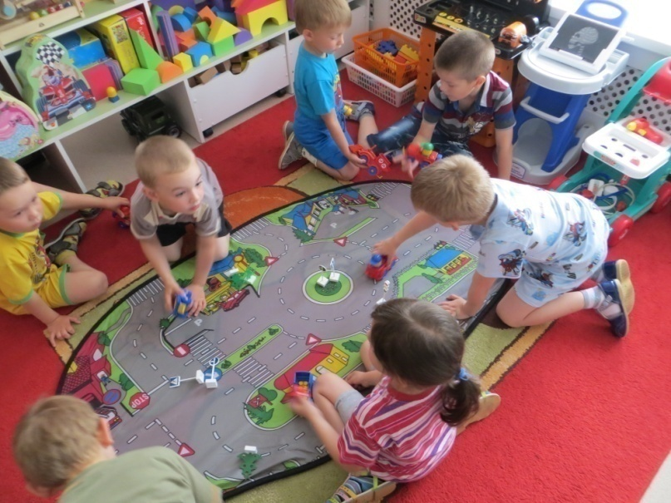
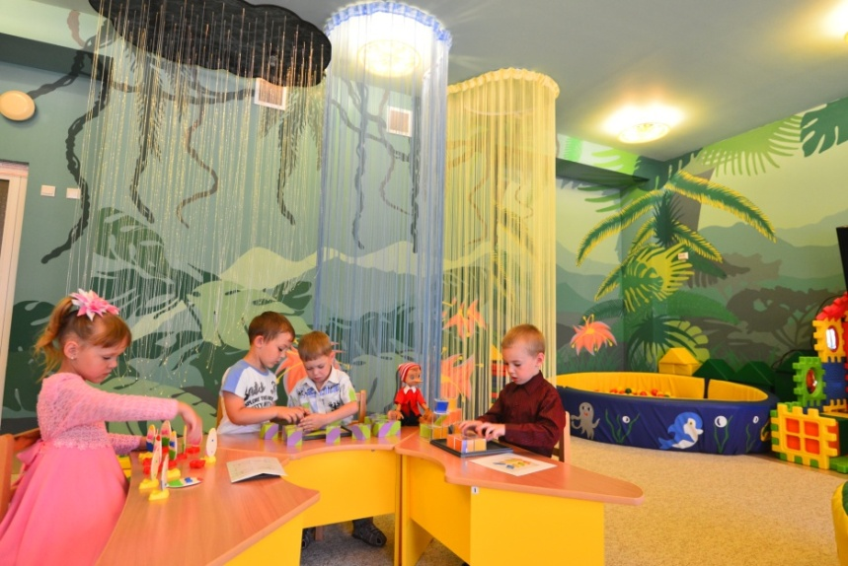
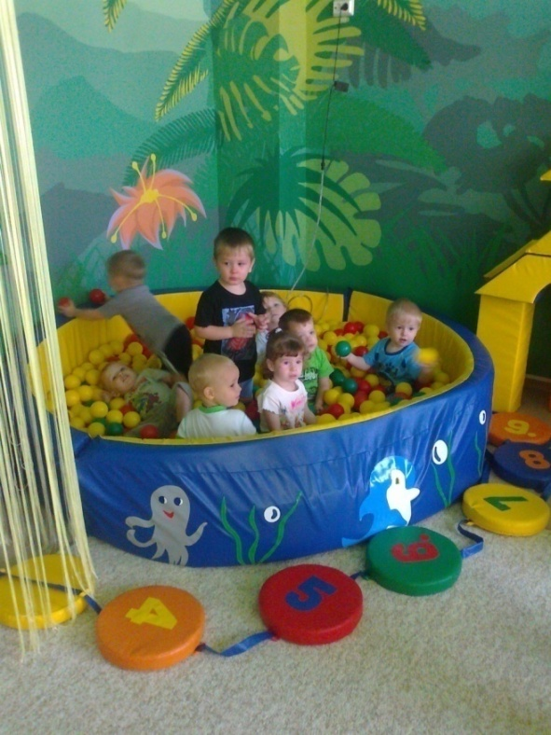
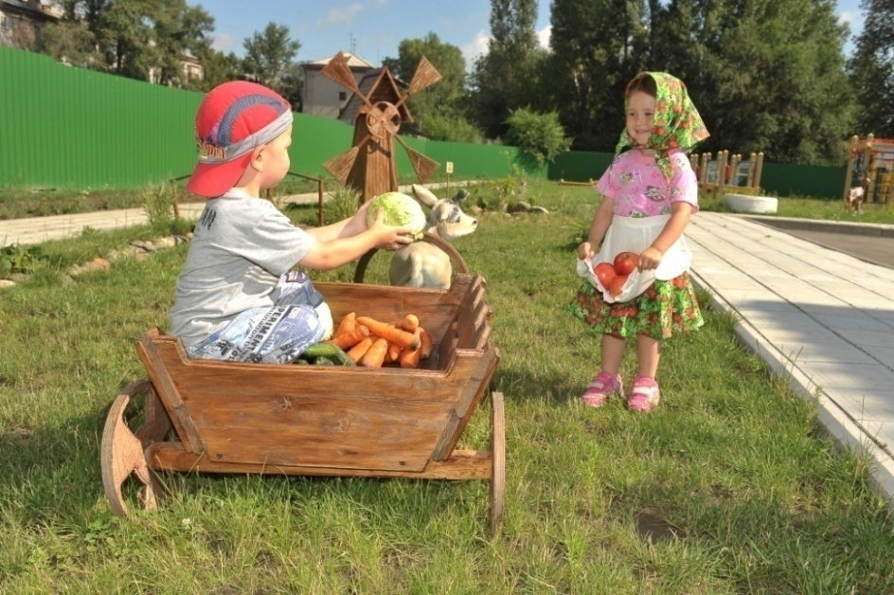

Slide 14
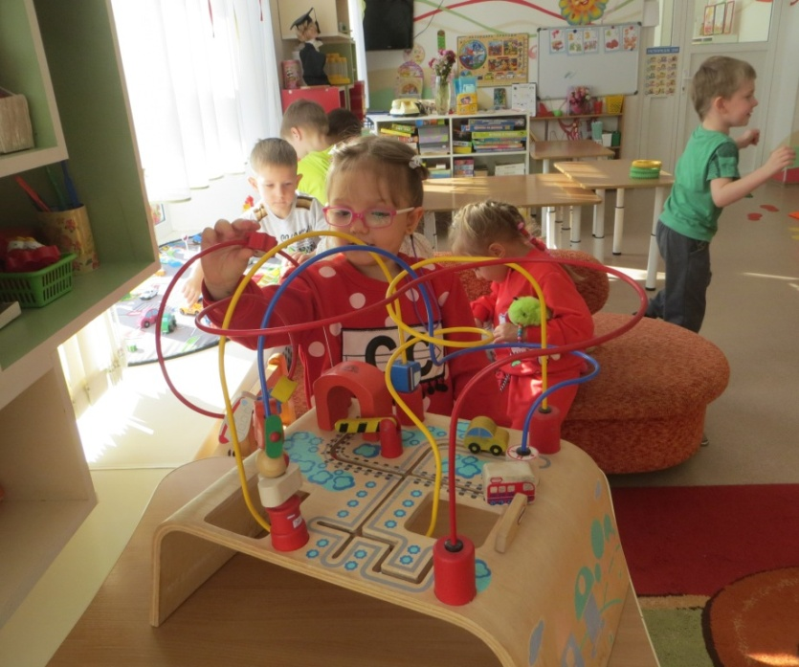
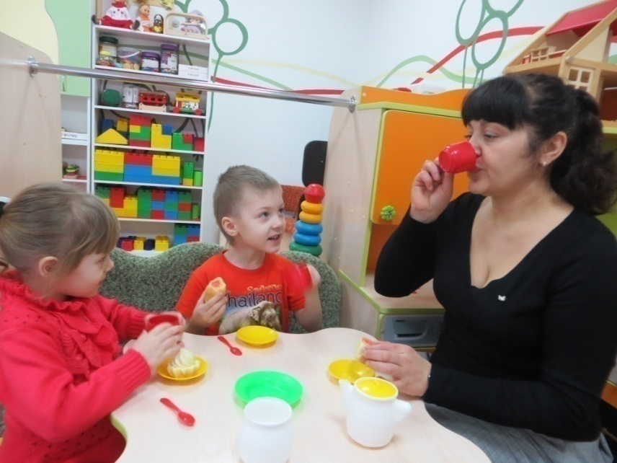
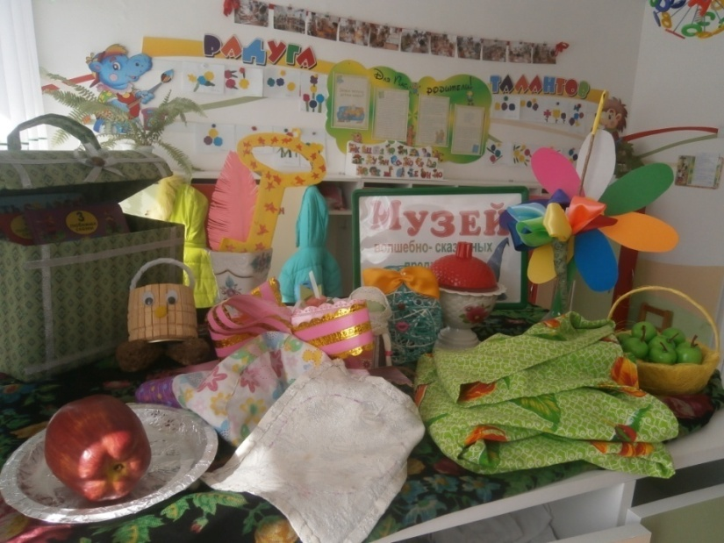

Slide 15
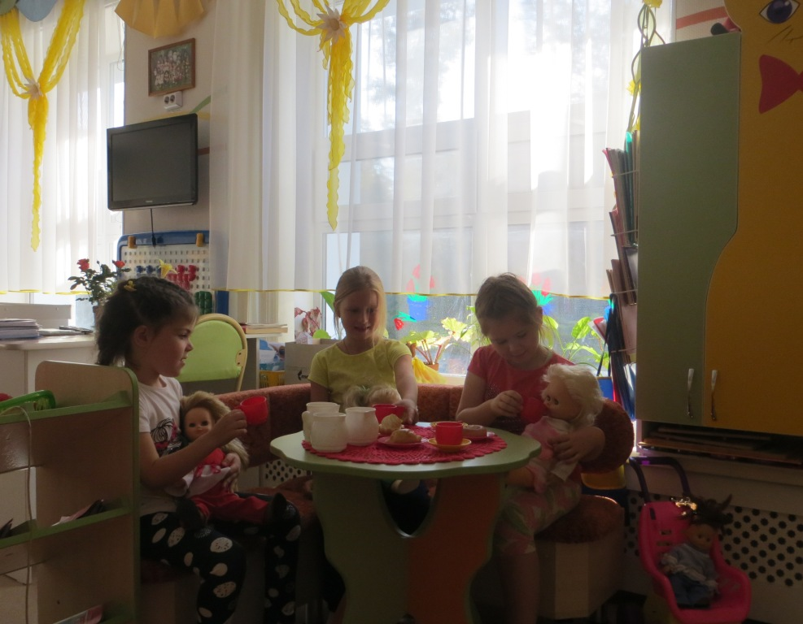
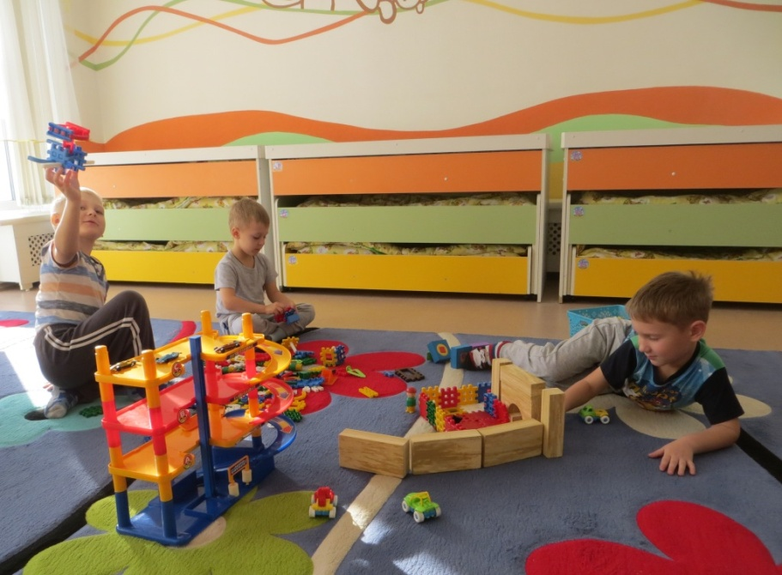
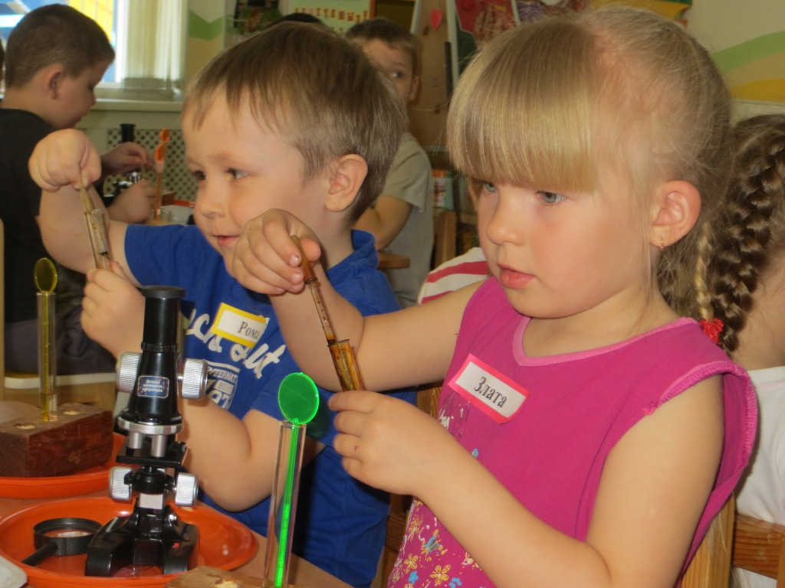

Slide 16
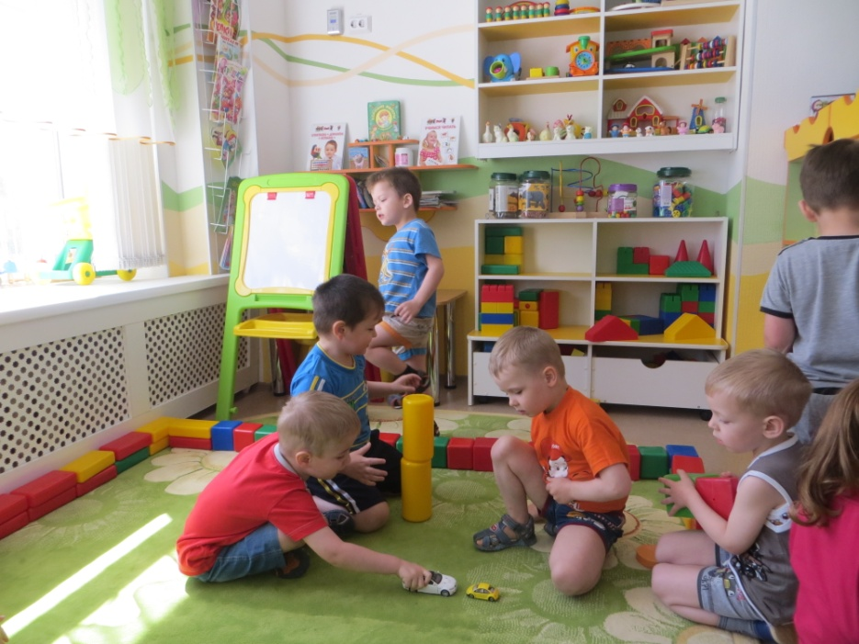
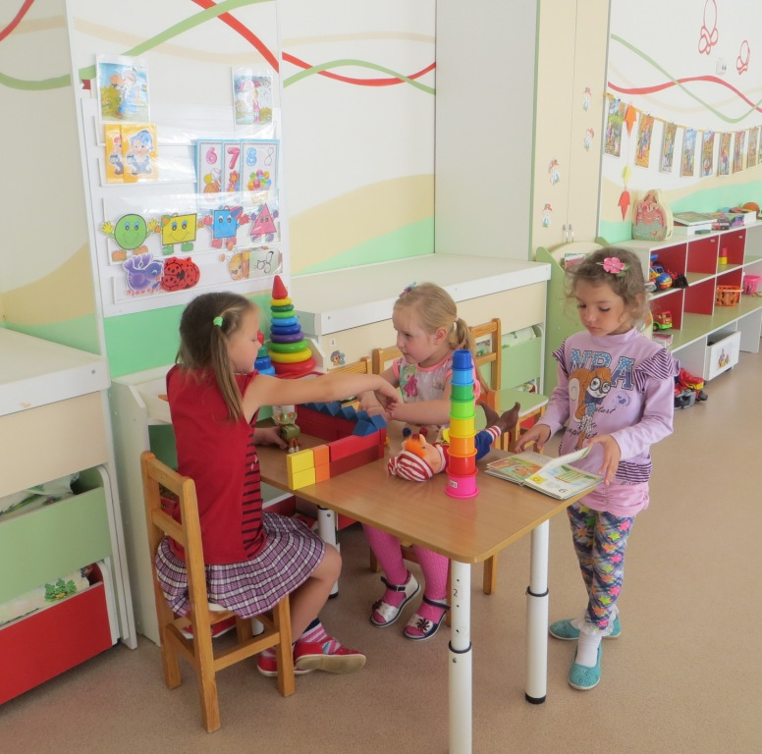
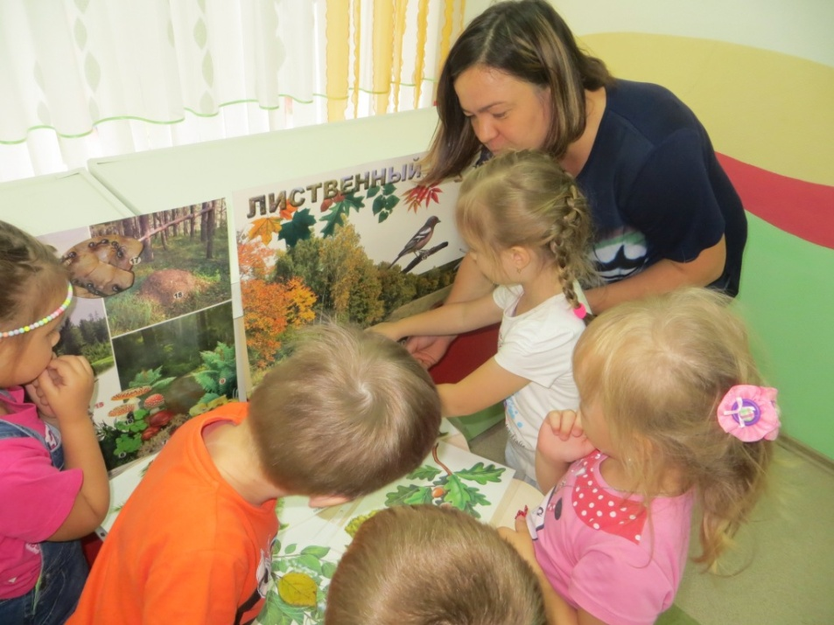

Slide 17
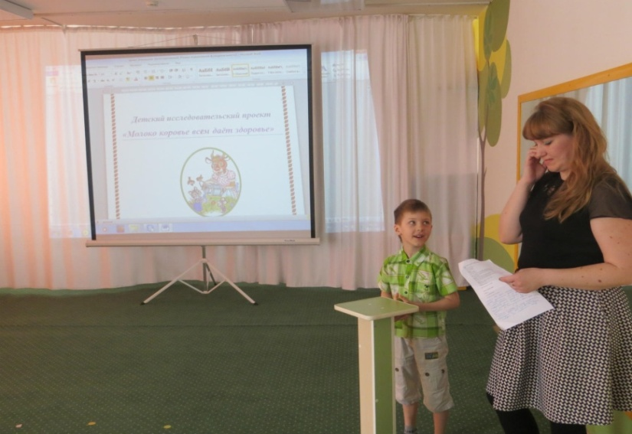
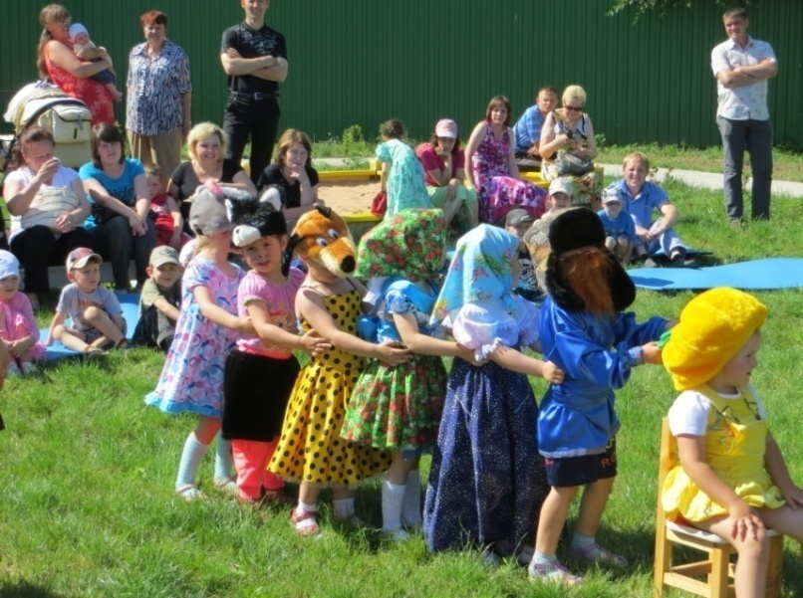
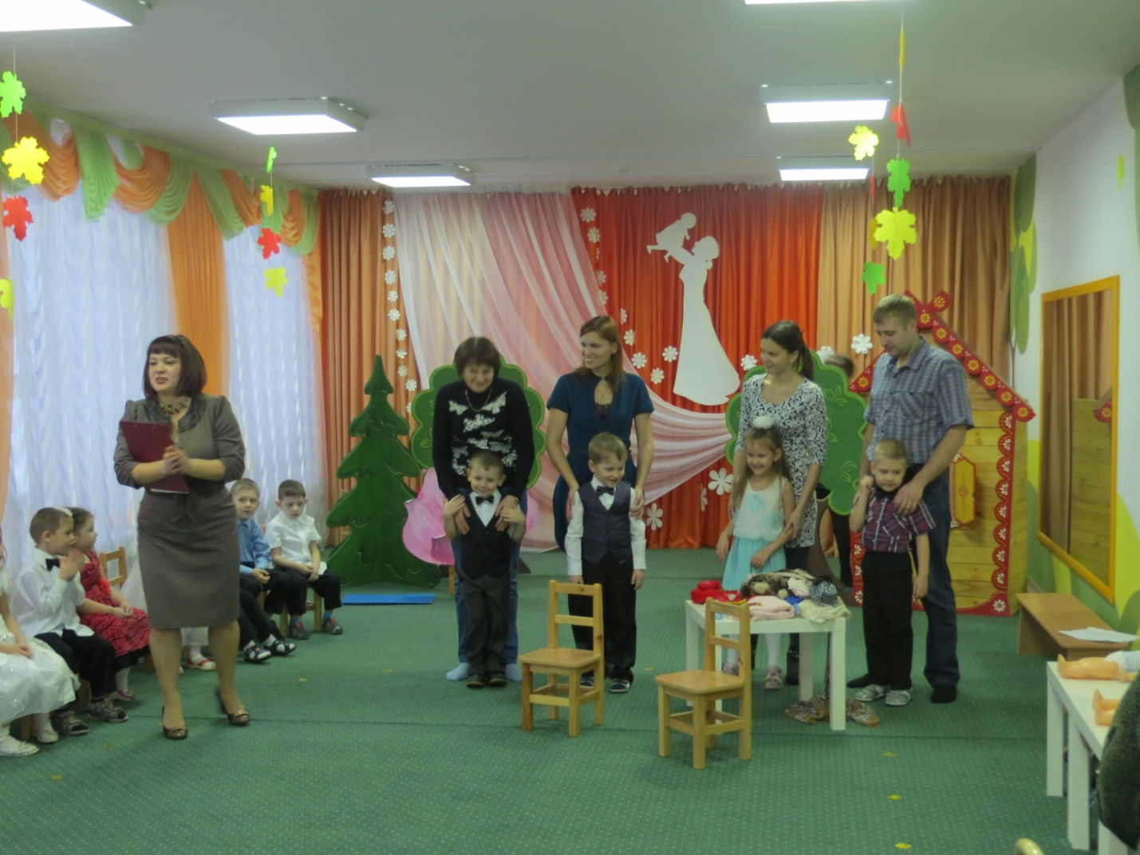
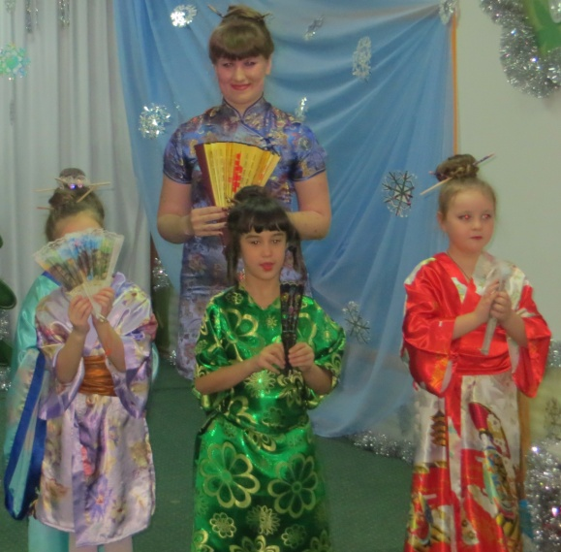

Slide 18
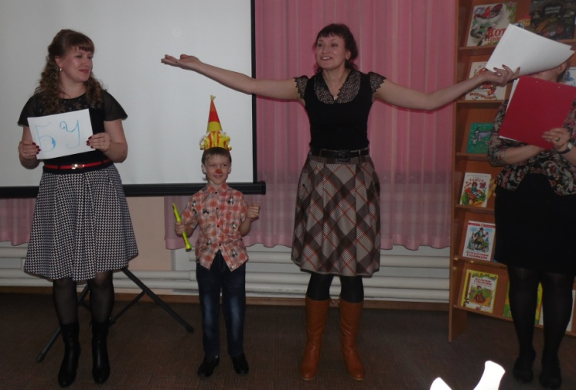
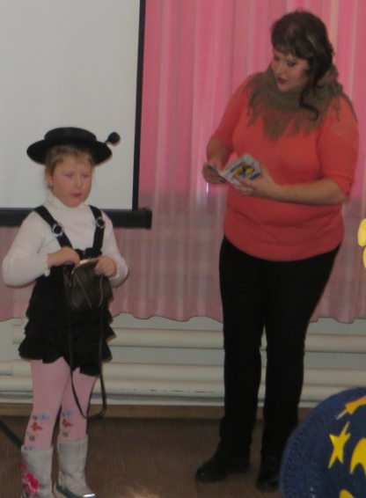
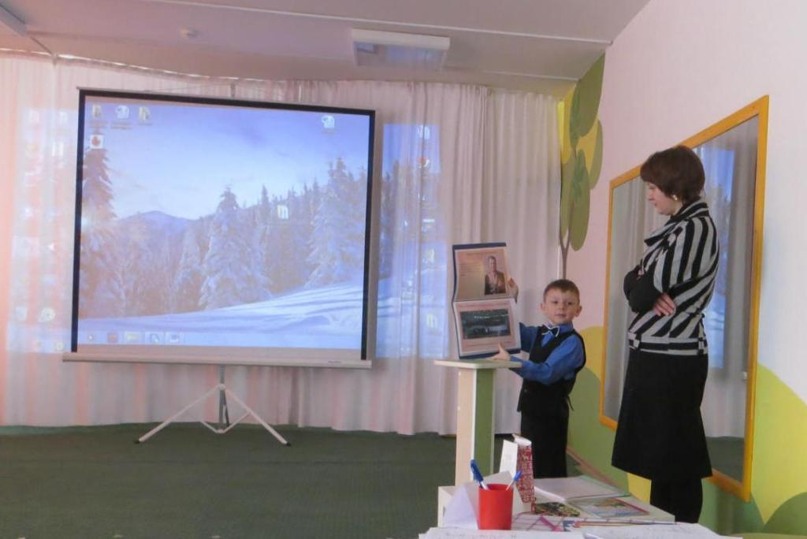

Slide 19
Формы работы с родителями:
консультации,
практические семинары,
родительские встречи,
совместное участие детей и родителей в мероприятиях детского сада, городских конкурсах
организация выставок совместного творчества детей и родителей
подготовка и защита детских исследовательских проектов
привлечение родителей к пополнению РППС
организация походов, экскурсий и др.

Slide 20
«Если вы думаете на год вперед - сейте зерна. Если вы думаете на десять лет вперед - сажайте деревья. Если вы думаете на сто лет вперед - воспитывайте человека» (китайская мудрость)

